Slide 1
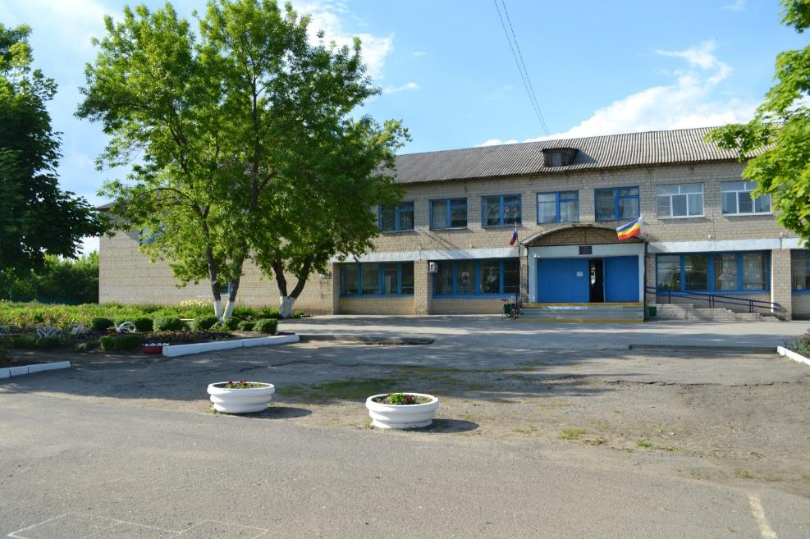
Школа – территория здоровья!
Качество здоровья педагогического коллектива – важный показатель качества жизни общества и государства, отражающий не только настоящую ситуацию, но и формирующий прогноз на её развитие в будущем. Этот показатель отражается на индивидуальном уровне и характеризует возможность личности в успешной самореализации и эффективной жизнедеятельности.

Slide 2
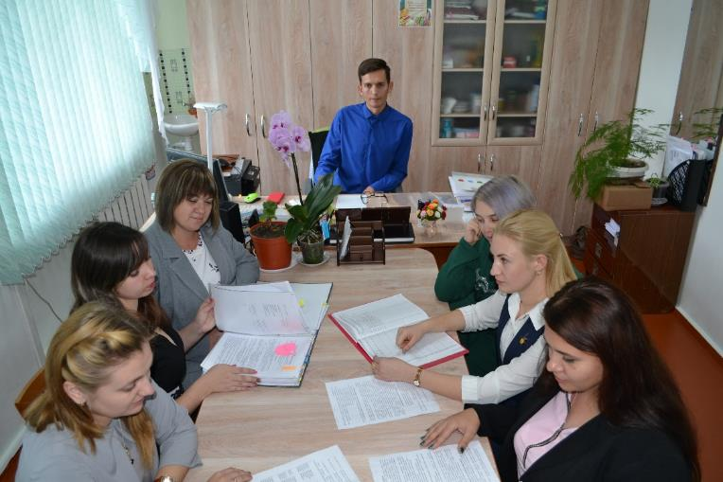
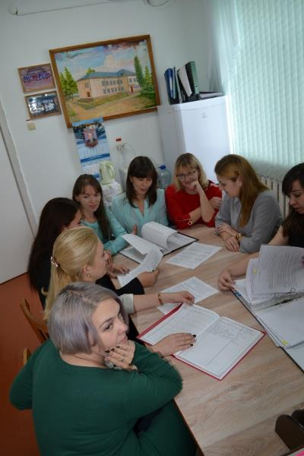
Педсовет «Профилактика профессионального выгорания»

Slide 3
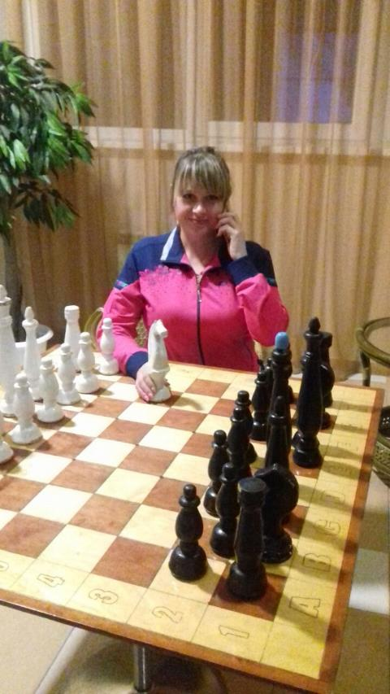
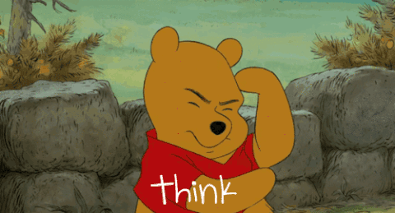
Спортивное противостояниедиректора МБОУ Чертковской СОШ№1 и председателя профкома.

Slide 4
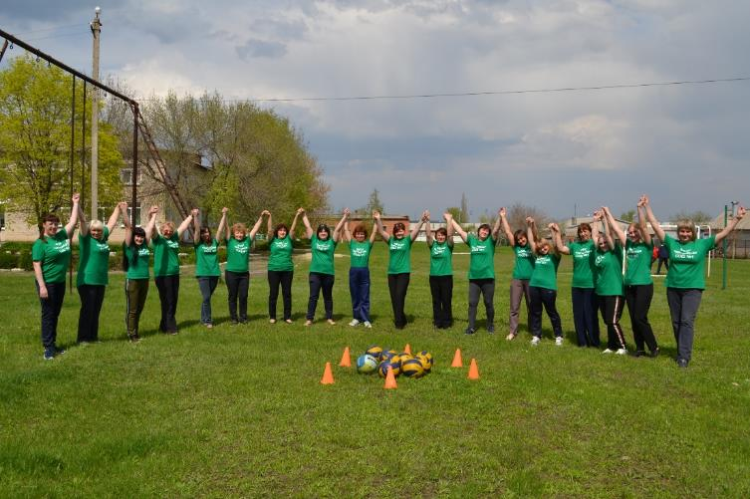
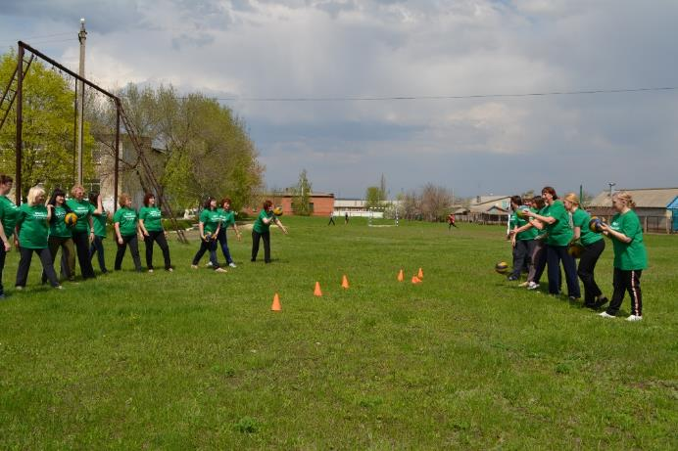
Продолжаем вести активный образ жизни!

Slide 5
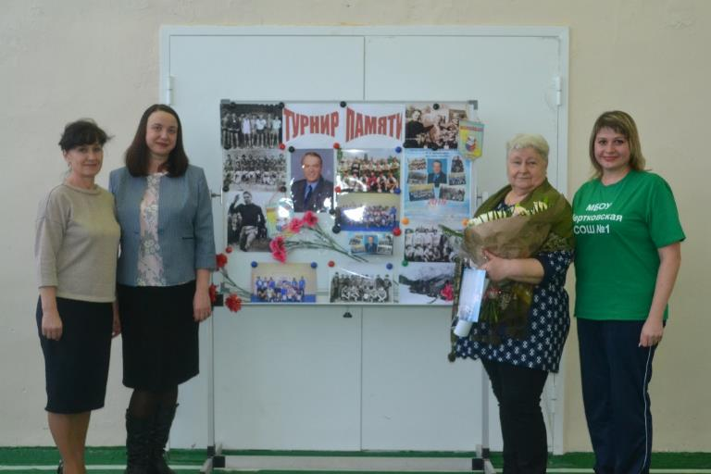
Мы этой памяти верны!
Уже много лет подряд в стенах Чертковской школы №1 проходит открытый турнир по волейболу, посвященный памяти учителя физической культуры Николая Дмитриевича Кулиничева. Учителя чтят память своего коллеги, из года в год в ноябре на площадке встречаются много сильных команд, которые играют в память о замечательном человеке!

Slide 6
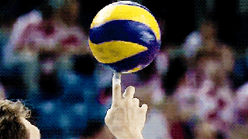
КОМАНДА МОЛОДОСТИ НАШЕЙ!
Спасительной силой в нашем мире является спорт – над ним по-прежнему реет флаг оптимизма, здесь соблюдают правила и уважают противника независимо от того, на чьей стороне победа.

Slide 7
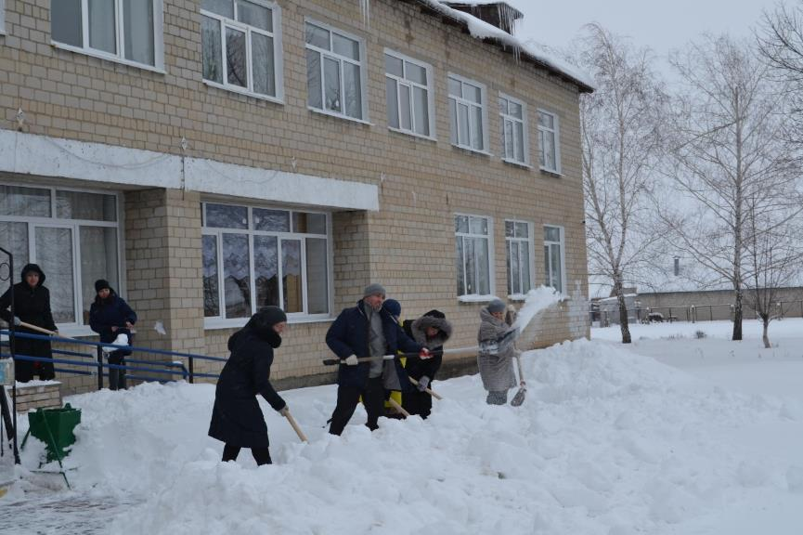
Укрепляем здоровье с пользой!

Slide 8
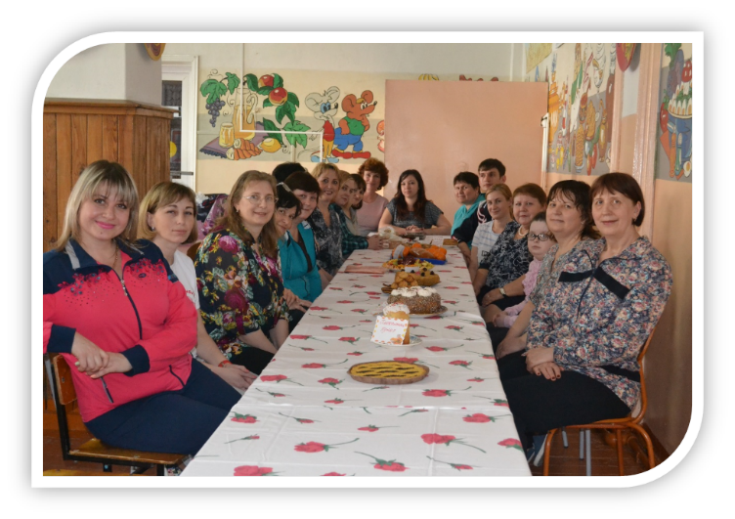
Минуты отдыха и коллективного общения!
Позитив – на всех!
Умеем отлично работать и отлично отдыхать.

Slide 9
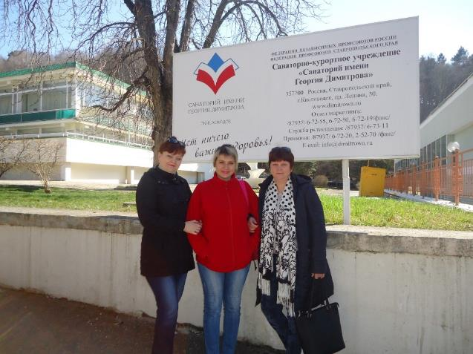
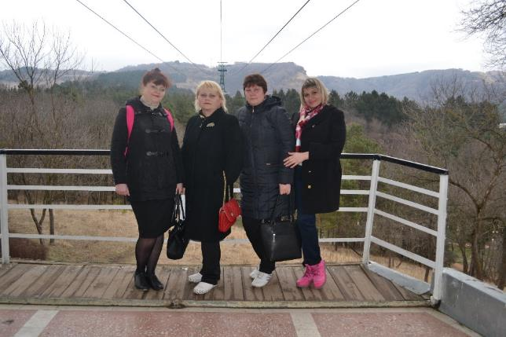
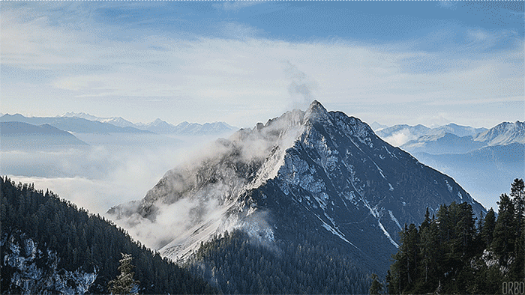
Активисты покоряют Кисловодск!

Slide 10
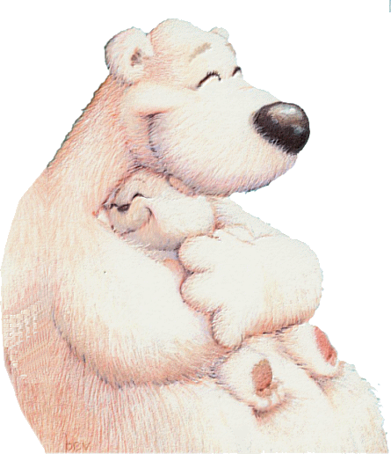
ЗДОРОВЬЕ – САМАЯ БОЛЬШАЯ ЦЕННОСТЬ!
Дружный коллектив МБОУ Чертковской СОШ №1!

